Slide 1
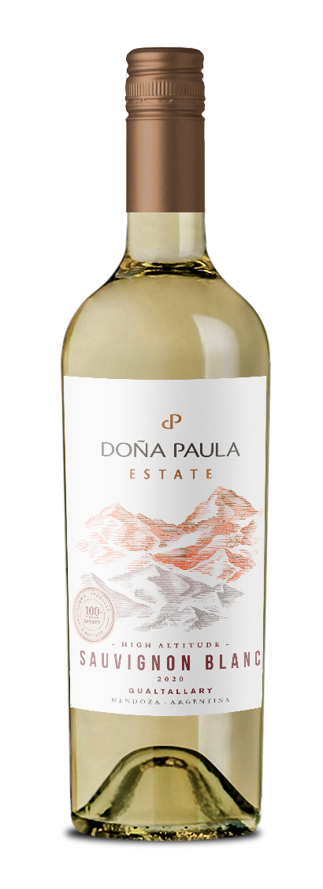


DONA PAULA
Estate Sauvignon Blanc
도나 파울라 이스테이트 소비뇽 블랑
WINE MAKING 스테인리스 스틸 발효 TASTING NOTE 야생 민트, 청포도 향이 뚜렷하게 나타난다. 경쾌한 산미가 지속적으로 유지되며 신선함이 강조되는 와인이다. 추천 음식: 쉬림프 샐러드, 염소 치즈, 흰살 생선
COMMENT 1997년 설립된 도나 파울라 와이너리는 설립 이래 모든 와인을 100% 와이너리 소유의 빈야드에서 재배한 포도로 양조한다. 멘도자에 총 703 헥타르에 달하는 빈야드를 소유하며 품종에 적합한 토양, 기후를 고려 하여 각 빈야드의 고유한 떼루아를 반영한 와인을 생산한다. 또한 모든 와인은 글루텐 프리, 비건 와인이므로 현대 소비자들의 니즈를 명확히 충족시킨다. AWARD Tim Atkin– 92 pts James Suckling – 91 pts Robert Parker – 90 pts IWC – Silver
REGION Gualtallary, Uco Valley, Mendoza, Argentina
TYPE White
ALCOHOL 12.0%
VARIETY 100% Sauvignon Blanc
ACIDITY
SWEETNESS
BODY
FINISH

